Slide 1
© Architecture: Art & Build + Atelier d’architecture Paul Noël
Įžanginis žodis

Slide 2
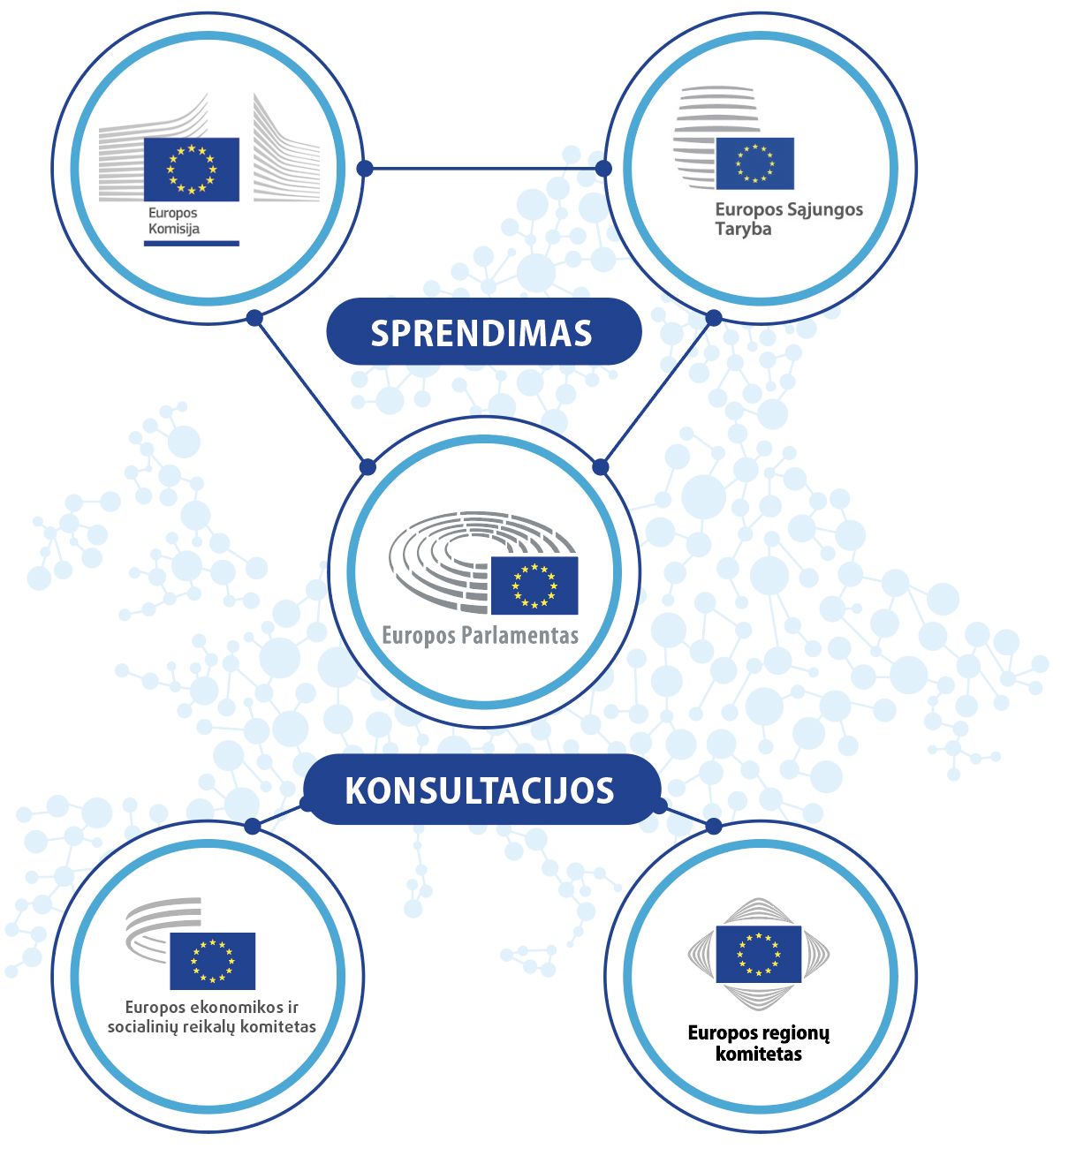
Europos ekonomikos ir socialinių reikalų komitetas yra organizuotai pilietinei visuomenei atstovaujantis patariamasis organas
„Europos Parlamentui, Tarybai ir Komisijai padeda Ekonomikos ir socialinių reikalų komitetas bei Regionų komitetas, atliekantys patariamąsias funkcijas.“
Europos Sąjungos sutarties 13 straipsnis

Slide 3
KOMITETAS YRA 329 NARIŲ, KURIE ATSTOVAUJA VISOMS ES VALSTYBĖMS NARĖMS, ASAMBLĖJA
Narius į Komitetą penkerių metų kadencijai, kuri gali būti pratęsta, valstybių narių siūlymu skiria Taryba.
Jie yra nepriklausomi (= neatstovaujantys jokiai partijai) ir vykdo savo pareigas vadovaudamiesi visų ES piliečių interesais.
Jie nedirba Briuselyje visą laiką: dauguma tęsia darbą savo kilmės šalies organizacijose. Jų kelionės ir apgyvendinimo išlaidas padengia EESRK.

Slide 4
KAS YRA ORGANIZUOTA PILIETINĖ VISUOMENĖ?
Tai grupės ir organizacijos, kuriose žmonės konstruktyviai bendradarbiauja:
Darbdaviai (107)
Darbuotojai (112)
Pilietinės visuomenės organizacijos (106)
Darbdavių federacijos,
prekybos rūmai,
MVĮ organizacijos
Profesinės sąjungos
Ūkininkai, vartotojai, NVO, jaunimas, profesinės ir neįgaliųjų asociacijos, mokslininkai, kooperatyvai
Jos yra įsipareigojusios ginti savo grupių (arba bendruomenių) interesus, siekia savo tikslų ir dažnai veikia kaip sprendimus priimančių asmenų ir piliečių tarpininkės.

Slide 5
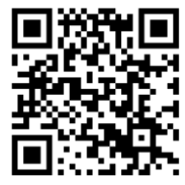
KOKIA YRA EESRK FUNKCIJA?
Europos Parlamentas, ES Taryba ir Europos Komisija, priimdami naujus teisės aktus, yra teisiškai įpareigoti konsultuotis su EESRK. Konsultacijos gali apimti pačius įvairiausius klausimus.
Visoms 3 grupėms atstovaujantys EESRK nariai diskutuoja, konsultuojasi ir pasiekia bendrą sutarimą parengdami vieną dokumentą, vadinamąją nuomonę, dėl siūlomo teisės akto.
Nuomonę priėmus, ji perduodama ES institucijoms, kad būtų aptarta ir paskelbta ES oficialiajame leidinyje (24 kalbomis).
Pranešėjas pristato pagrindines išvadas ir informuoja apie nuomonę ES, valstybių narių ir vietos lygmenimis.
Iš viso EESRK kasmet parengia apie 200 nuomonių.
Nuskenuokite QR kodą ir sužinokite daugiau!

Slide 6
KODĖL EESRK YRA SVARBUS ES?
Šis Komitetas yra vienintelė vieta ir forumas, kuriame vyksta Europos lygmens institucijų dialogas, leidžiantis suderinti įvairius interesus. Tik taip Europos interesų grupės gali institucinėje sistemoje oficialiai išsakyti savo poziciją dėl ES teisės aktų projektų.
Organizuotos pilietinės visuomenės dalyvavimas yra esminis Europos demokratijos elementas, tai dalyvaujamoji demokratija.
Komitetas nagrinėja daugelį kasdieniam žmonių gyvenimui svarbių klausimų (užimtumo, sveikatos, vartotojų teisių, ūkininkavimo, kovos su organizuotu nusikalstamumu ir kt.).

Slide 7
ECO
EESRK DARBO ORGANAI: 6 SKYRIAI
Bendrosios rinkos, gamybos ir vartojimo skyrius
Transporto, energetikos, infrastruktūros ir informacinės visuomenės skyrius
INT
TEN
SOC
Ekonominės ir pinigų sąjungos, ekonominės ir socialinės sanglaudos skyrius
Užimtumo, socialinių reikalų ir pilietybės skyrius
Žemės ūkio, kaimo plėtros ir aplinkos skyrius
Išorės santykių skyrius

Slide 8
KITI ORGANAI
Skaitmeninės pertvarkos ir bendrosios rinkos observatorija
Pagrindinių teisių ir teisinės valstybės principų ad hoc grupė
Darbo rinkos observatorija
Europos semestro ad hoc grupė
Tvaraus vystymosi observatorija
ESG
DSMO
FRRL
LMO
Ad hoc grupė dėl lygybės
COP ad hoc grupė
CCMI Pramonės permainų konsultacinė komisija
Ad hoc grupė dėl jaunimo dalyvavimo
SDO
EESC Youth Group

Slide 9
PASTAROJO METO SĖKMĖS ISTORIJOS
Saugi prieiga prie socialinio ir įperkamo būsto visiems
Raginimas parengti ES vandens strategiją
Užtikrinimas, kad prekybos susitarimai būtų naudingi visoms visuomenės grupėms
EESRK reikalavimai apibrėžė 2024 m. kovo mėn. Lježo deklaraciją, priimtą Belgijos pirmininkavimo Tarybai laikotarpiu vykusioje Europos už būstą atsakingų ministrų konferencijoje.
2023 m. EESRK paskelbė ES mėlynąjį kursą – pirmąjį svarbų raginimą sukurti vieningą ES vandens politiką. Šia iniciatyva ne tik nustatomos Europos su vandeniu susijusios problemos, bet ir pateikiama aiškių ir konkrečių jų sprendimo gairių.
Europos Komisija paskyrė EESRK visų ES vietos patarėjų grupių sekretoriatu, kuriam vadovauja vyriausioji koordinatorė Tanja Buzek.
Teisės į įperkamą energiją užtikrinimas visiems
Teisė į remontą – ES vartotojų apsaugos politikos pagrindas
Raginimas parengti ES retųjų ligųveiksmų planą
Dėl EESRK rekomendacijos dėl Europos energijos nepritekliaus stebėjimo observatorijos Europos Komisija įsteigė Energijos nepritekliaus konsultacijų centrą.
EESRK įvairiomis rekomendacijomis ir konferencijomis siekė užtikrinti, kad ES retųjų ligų veiksmų planas būtų įtrauktas į kitą Komisijos darbo programą.
2023 m. Komisija į Naująją vartotojų darbotvarkę įtraukė pasiūlymą dėl teisėkūros procedūra priimamo akto „Teisė į remontą“. Juo šalinamos kliūtys, kurios atgraso vartotojus nuo gaminių remonto.

Slide 10
PASTAROJO METO SĖKMĖS ISTORIJOS
ES sprendimų priėmimas atsižvelgiant į jaunimo nuomonę
... ir daug kitų!
2022 m. EESRK tapo pirmąja ES institucija, įsipareigojusia atlikti ES jaunimo testą – novatorišką priemonę, kuria siekiama jaunimą įtraukti į politikos formavimą.
Susipažinkite su naujausiais laimėjimais eesc.europa.eu
Tvarumo ateities užtikrinimas Europos žiedinės ekonomikos suinteresuotųjų subjektų platformoje
Todėl tapo privaloma konsultuotis su pilietine visuomene dėl būtinų ekonominių reformų
2023 m. Europos Komisija pateikė pasiūlymą reformuoti ES ekonomikos valdymo sistemą, kad būtų sprendžiamos šiandienos ekonominės problemos.
EESRK pateikė itin reikšmingų rekomendacijų, kurios turėjo didelės įtakos galutiniam teisės aktų rinkiniui.
2017 m. EESRK, bendradarbiaudamas su Europos Komisija, sukūrė Europos žiedinės ekonomikos suinteresuotųjų subjektų platformą.
Vadovavimas teisingai pertvarkai
Ant ES stalo – maisto politika
2023 m. EESRK ad hoc grupė dėl JT bendrosios klimato kaitos konvencijos (JTBKKK) prisidėjo prie Teisingos pertvarkos darbo programos, darydama tiesioginį poveikį ES valstybių narių ir Komisijos pozicijoms
2024 m. EESRK priėmė rekomendacijas dėl bendros žemės ūkio politikos po 2027 m., ragindamas ieškoti tvaresnių maisto produktų, kurie būtų prieinami ES vartotojams ir įperkami socialiai pažeidžiamoms grupėms.

Slide 11
DAUGIAKALBYSTĖ KOMITETE
ES šūkis Suvienijusi įvairovę iš tiesų atgyja per daugiakalbystę EESRK.
Labai vertiname ir skatiname vartoti visas 24 oficialias ES kalbas.
Todėl EESRK nariai turi teisę dirbti savo gimtąja kalba tiek žodžiu, tiek raštu.
Visos EESRK nuomonės, oficialūs dokumentai ir didžioji dalis skaitmeninio turinio pateikiama visomis kalbomis mūsų Vertimo raštu departamento atsidavusių darbuotojų dėka.

Slide 12
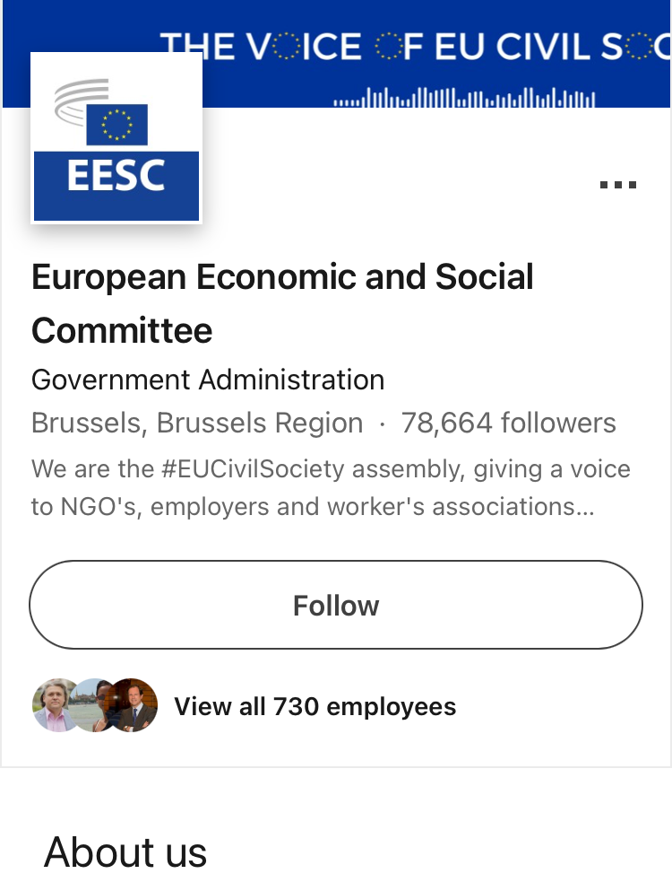
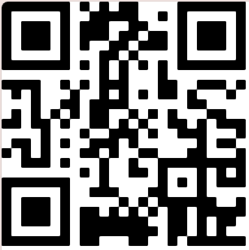
Palaikykime ryšį!
TURITE KLAUSIMŲ?
Nuskenuokite vertinimo formos QR kodą
Norite susisiekti? Rašykite mums e. paštu visitEESC@eesc.europa.eu
Sekite mūsų naujienas:
European Economic and Social Committee
@eu_civilsociety
@eesc.bsky.social
EESC - European Economic and Social Committee
@EU_EESC
@EurEcoSocCommittee

Slide 13
Narių puslapis
Tolesnis darbas priėmus nuomones
Visų dabartinių EESRK narių ir CCMI atstovų sąrašas
Veiksmai, kurių imtasi dėl EESRK nuomonių
Priedas. Papildoma informacija
EESRK nuomonės
Plenarinės sesijos
Šiuo metu aktualios nuomonės
Kaip stebėti EESRK plenarinę sesiją?
Bendradarbiaukime!
CESlink
Du kartus per metus EESRK siūlo 5 mėnesių trukmės apmokamas stažuotes skirtingose srityse
Nacionalinių ekonomikos ir socialinių reikalų tarybų internetinė bendruomenė
Nuomonės rengimo ciklas
Ką mano labui daro Europa?
Kaip rengiamos EESRK nuomonės (vaizdo įrašas)
ES veiksmų poveikis kasdieniam jos piliečių gyvenimui

Slide 14
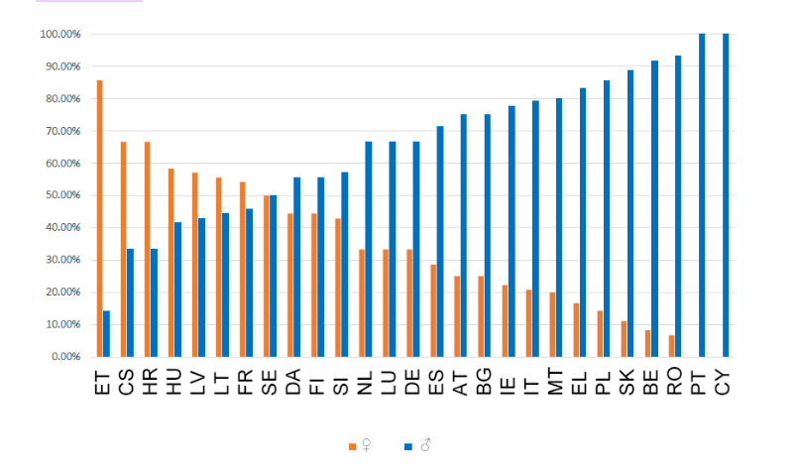
NARIAI PAGAL ŠALIS
Kaip ir kitose Europos institucijose, Komitete atstovavimas geografiniu požiūriu yra proporcinis, t. y. daugiau gyventojų turinčioms šalims atstovauja daugiau narių.
Todėl daugiausia narių turi Prancūzija, Vokietija ir Italija (24), o mažiausiai – Malta (5).
LYČIŲ PUSIAUSVYRA
Per 2020–2025 m. EESRK kadenciją užfiksuotas didžiausias moterų narių skaičius nuo 2010 m., kai buvo pradėti rinkti statistiniai duomenys apie narystę.
Komiteto veikloje dalyvauja daugiau moterų nei bet kada anksčiau: jų dabar yra 33 proc., palyginti su 28 proc. 2015 m. ir 24,70 proc. 2010 m.

Slide 15
KUO EUROPOS SĄJUNGA NAUDINGA JAUNIMUI?
Pažinkite
Norėtumėte dirbti ES institucijose ar kitoje ES šalyje?
Kiekvienais metais ES siūlo apmokamas stažuotes jauniems universitetų absolventams.
Kalbėkite
Galite dalyvauti jaunimo renginiuose, pvz., ES jaunimo dialoge, Europos Parlamento Europos jaunimo renginyje ir „Tavo Europa, tavo balsas!“ Europos ekonomikos ir socialinių reikalų komitete.
Ten Jūsų balsas bus išgirstas!
Dirbkite
Jeigu Jums jau 18 metų, galite bandyti įsidarbinti Europos Sąjungos institucijose. EURES sistema padeda Jums pasiekti darbdavius visoje ES, taip pat Norvegijoje ir Islandijoje.
Studijuokite
Turite teisę studijuoti bet kuriame ES universitete tokiomis pačiomis sąlygomis kaip ir universiteto šalies piliečiai.
Programa ERASMUS suteikia Jums galimybę
dalį laiko studijuoti užsienyje.
Keliaukite
Šengeno erdvė be sienų suteikia 400 mln. ES piliečių galimybę laisvai judėti tarp šalių.
Pavyzdžiui, turėdami INTERRAIL traukinio bilietą galite pasiekti daugiau kaip 40 000 vietų 30 šalių.

Slide 16
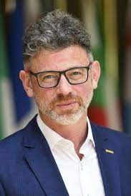
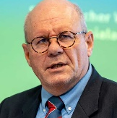
EESRK JAUNIMO INICIATYVOS
Jaunimo atstovas šalių konferencijoje (COP)
Jaunimo apskritojo stalo diskusijos klimato ir tvarumo klausimais
Jaunimo dalyvavimo įvairiais lygmenimis tyrimas
„Tavo Europa, tavo balsas!“
EESRK jaunimo grupė
EESRK atliekamas ES jaunimo testas
Notes:
For some years now, the EESC has been working on how to better integrate the voice of young Europeans in its work and in the EU decision-making process in a structured and meaningful way

Slide 17
EESRK ATLIEKAMAS ES JAUNIMO TESTAS
Jaunimo testas – tai priemonė, sukurta siekiant stiprinti jaunimo dalyvavimą ir integruoti jaunimo aspektą formuojant politiką. Todėl jaunimo atstovai dabar gali dalyvauti rengiant EESRK politines rekomendacijas:
dalyvauti posėdžiuose ir klausymuose,
teikti rašytines pastabas,
stebėti, kaip atsižvelgiama į nuomonę.

Slide 18
Europos Parlamentas, Europos Sąjungos Taryba ir Europos Komisija, prieš priimdami naujus teisės aktus įvairiose srityse, yra teisiškai įpareigoti konsultuotis su EESRK toliau nurodytose srityse:
pramonės
energetikos
transporto
investicijų
aplinkos
visuomenės sveikatos
nediskriminavimo ir Sąjungos pilietybės
sveikatos ir saugos
žemės ūkio ir žuvininkystės
švietimo, profesinio mokymo, jaunimo ir sporto
socialinės politikos
užimtumo
mokslinių tyrimų, technologinės
plėtros ir kosmoso
bendrosios branduolinės
rinkos
transeuropinių tinklų
konkurencijos
mokesčių ir teisės aktų derinimo bendrųjų taisyklių
ekonominės, socialinės ir teritorinės sanglaudos
vartotojų apsaugos
laisvo asmenų, paslaugų ir kapitalo judėjimo
Europos socialinio fondo

Slide 19
PAVADINIMAS
TUŠČIAS ŠABLONAS
ĮRAŠYKITE savo tekstą

Slide 20
REX
SOC
NAT

Slide 21
REX
SOC
NAT

